Slide 1
Soutenance du projet tutoré S3
Partie base de données

Slide 2


Principes généraux
Contexte
Objectifs
Acteurs
Equipe projet

Slide 3
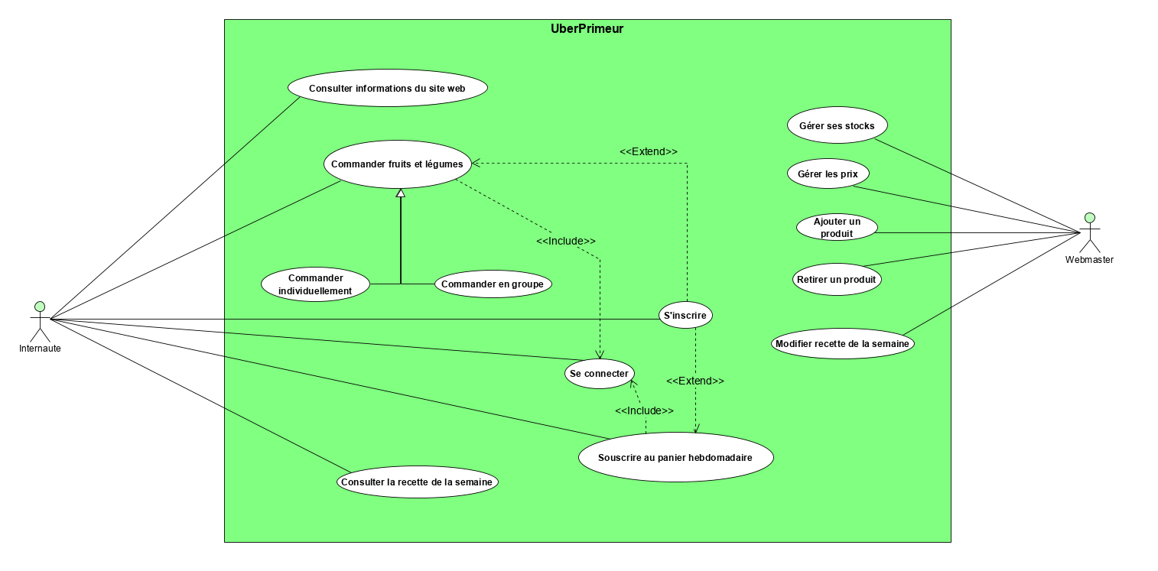
Les acteurs : illustration

Slide 4
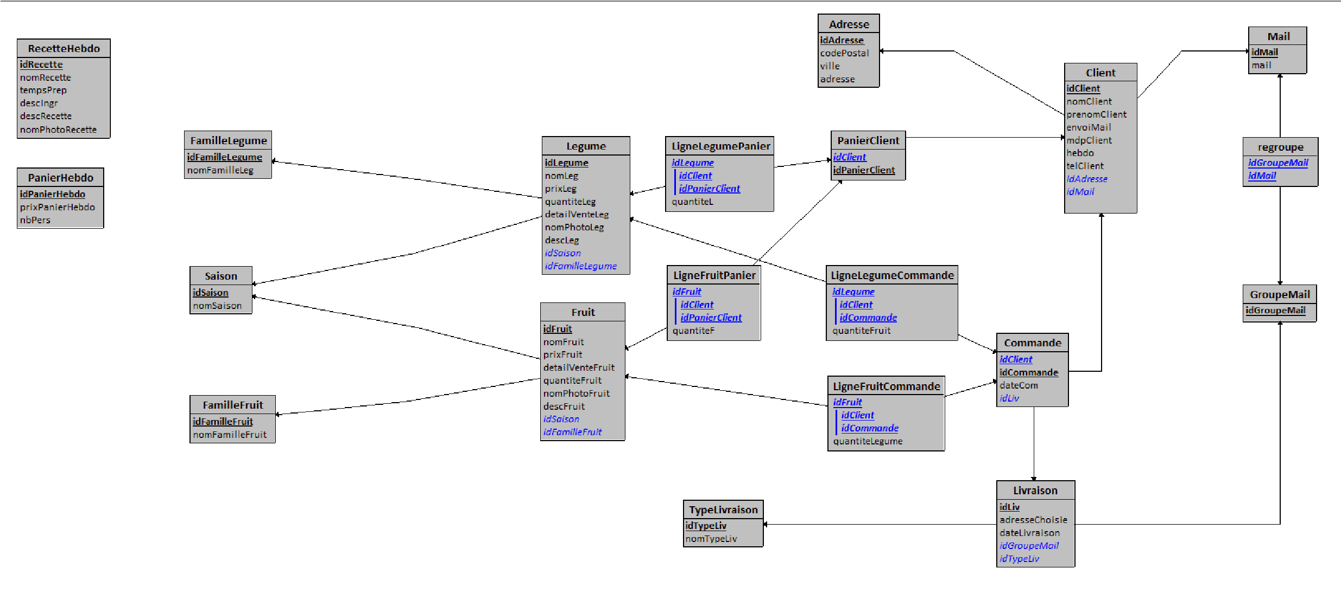
Modèle relationnel et tables

Slide 5

Le choix de phpMyAdmin
Mécanisme d’import / export de base de données
Accès direct aux données, et flexibilité des modifications
Possibilité d’alternance entre lignes de code et utilisation des interfaces

Slide 6
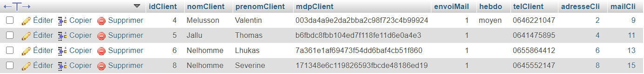
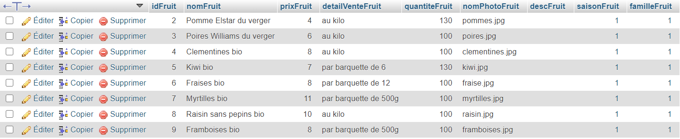
Exemple de données

Slide 7
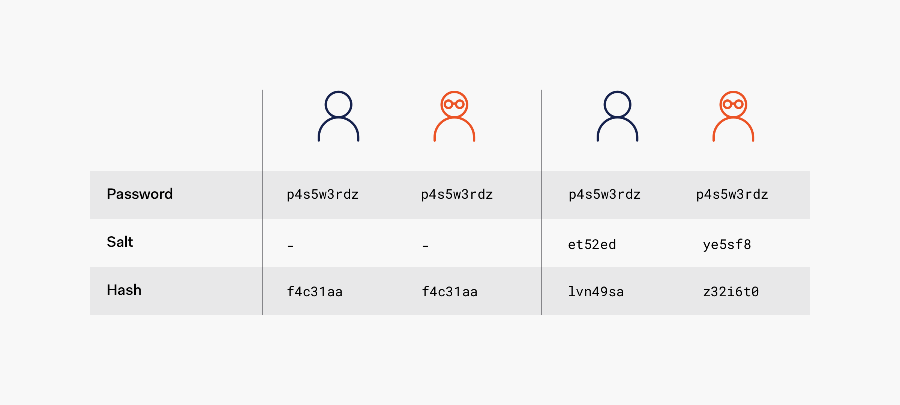
Le stockage des mots de passes
La méthode Hash and Salt
La fonction md5
Le grain de sel

Slide 8
Triggers
Vérification des stocks à l’ajout
Alerte quand le stock est vide pour un fruit ou un légume
Enregistrement des souscriptions aux paniers hebdomadaires

Slide 9



